Slide 1
Hololens Introducción, uso y desarrollo
CartujaDotNet

Slide 2
Qué no son las Hololens. VR vs AR.
¿Qué es un Holograma?
¿Qué son las Hololens?
Características
Apps disponibles
Desarrollo

Slide 3
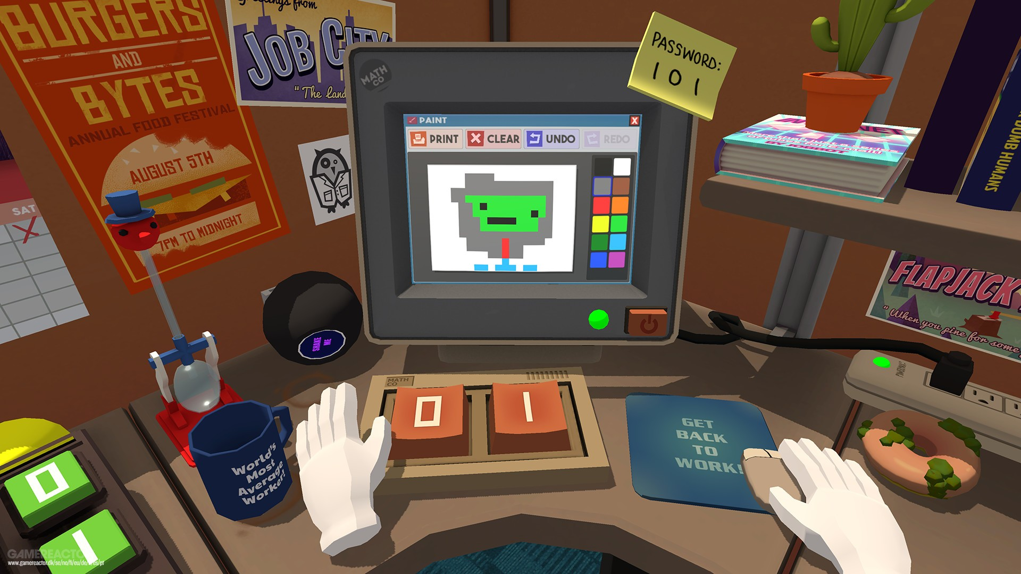
Virtual Reality
Sensación de “presencia” en un mundo alternativo

Slide 4
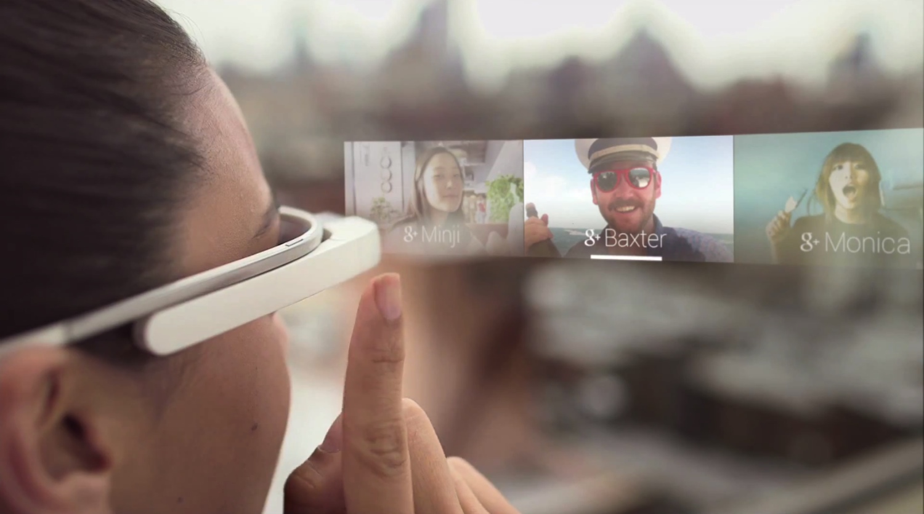
Augmented
Reality
Mundo real con información sobre él

Slide 5
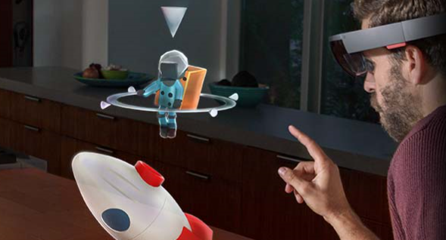
Mixed Reality
El mundo real se mezcla con el digital. Los objetos digitales dan la sensación de pertener al mundo real.

Slide 6
Hololens

Slide 7
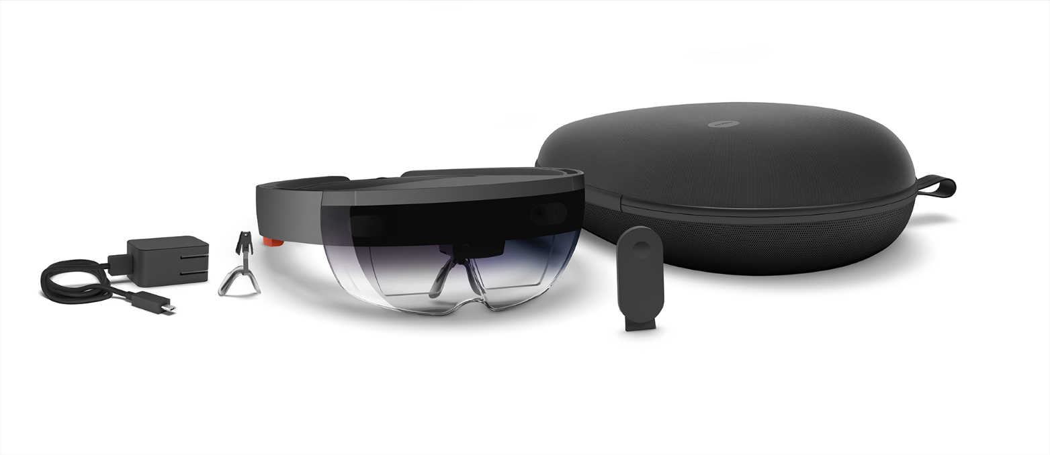
Hololens Development Edition
Desde Marzo, Microsoft envía en kits de desarrollo de HoloLens a desarrolladores.
https://www.microsoft.com/microsoft-hololens/en-us/development-edition
Requisitos:
USA o Canadá.
Proyecto seleccionado.
$3000

Slide 8
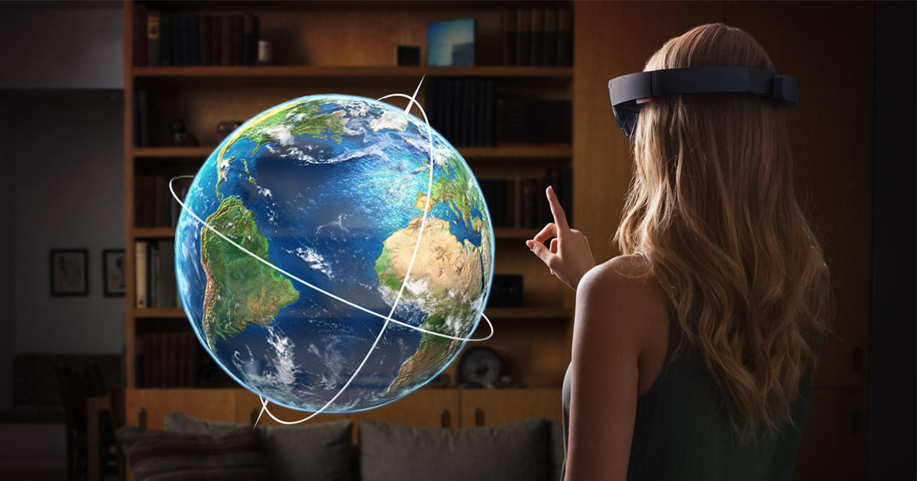
¿Qué es un holograma?
Un holograma es un objeto como cualquier otro del mundo real, con una gran diferencia, no es físico, esta enteramente realizado por luz.
Los objetos holográficos se pueden ver desde diferentes ángulos, distancias, como un objeto físico real.
Los hologramas no ofrecen ningun tipo de Resistencia al ser presionados o tocados porque en realidad, no tienen cuerpo físico ni masa.

Slide 9
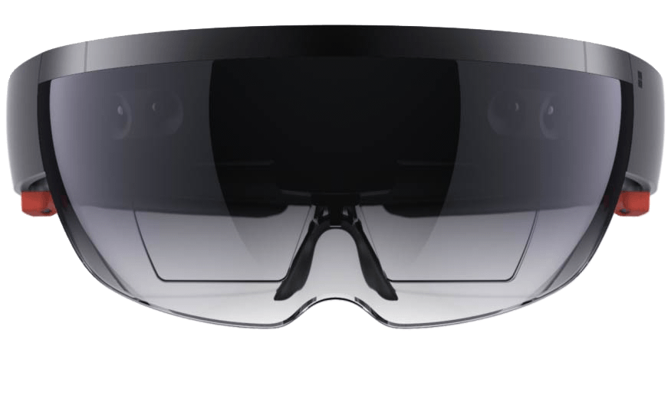
Hololens
¿Qué son?
Microsoft HoloLens es el primer ordenador holográfico con Windows 10.
Es totalmente independiente, no necesita ninguna conexión a PC, teléfono, etc.
Microsoft HoloLens permite anclar hologramas en el espacio real físico ofreciendo una nueva forma de interacción
Microsoft Hololens soporta realidad aumentada.

Slide 10
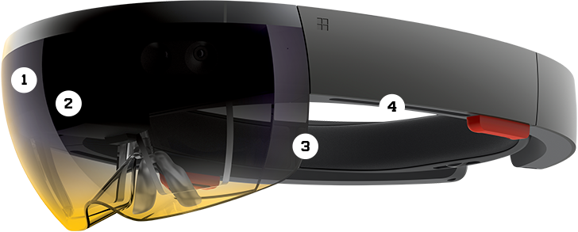
Hololens
Principales características
Cámara
PC
Lentes
Audio
Sensores
Botones

Slide 11
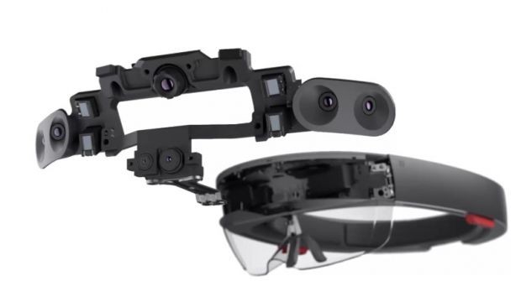
Hololens
Características
Intel Atom x5-Z8100
2 GB RAM
64 GB HDD (54GB espacio libre)
4 cámaras de entorno (“Kinect”)
4 Micrófonos (2 laterales cancelación ruido)
GPU/HPU
2-3h duración batería (uso intenso entorno a 2h)
Windows 10 32 bits
Apps oscilan entre 20MB 200MB.

Slide 12
Las Hololens en detalle

Slide 13
¿Cómo funcionan?

Slide 14
¿Cómo funcionan?
1. Lentes:- Microsoft hololens cuenta con un display con tres cristales (RGB, primero verde) trasparentes por lo que se puede ver el mundo real atraves de ellas. Para crear la imagen holográfica, se utilizan partículas de luz incidiendo millones de veces. A continuación, los fotones entran en las lentes, en las que rebotan entre las capas de cristales y finalmente llegan al ojo del usuario.
2. Sensores:- Mútiples sensors. El sensor de tracking permite ajustar posiciones en el display. Cuenta con sensores de tipo movimiento. Detecta las manos, las manos se utilizan como punto de entrada, el usuario puede interactuar con gestos y movimientos.

Slide 15
¿Cómo funcionan?
3. PC:- Las Hololens non son un sencillo visor conectado a un PC, es un PC en sí mismo. Cuentan con CPU,GPU, batería e incluso HPU (holographic proceesing unit).
4. Cámara:- la cámara de profundidad de hololens tiene un campo de visión que se extiende 120 por 120 grados, por lo que puede captar lo que las manos están haciendo, incluso cuando están casi extendidas.

Slide 16
¿Cómo funcionan?
5. Ventilación:- A pesar de la CPU, GPU, etc. no cuenta con Sistema de ventilación.
6. Botones:- A la derecha con botones para ajustar volume y controlar el contraste de hologramas.

Slide 17
Interacción
Mirada (Gaze)
Gestos
Voz
Sonido especial
Spatial mapping

Slide 18
Formas de interacción

Slide 19
Apps y juegos!

Slide 20
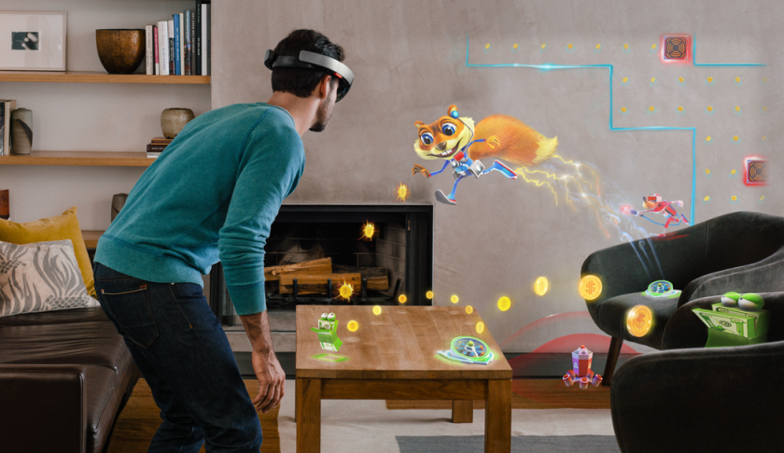
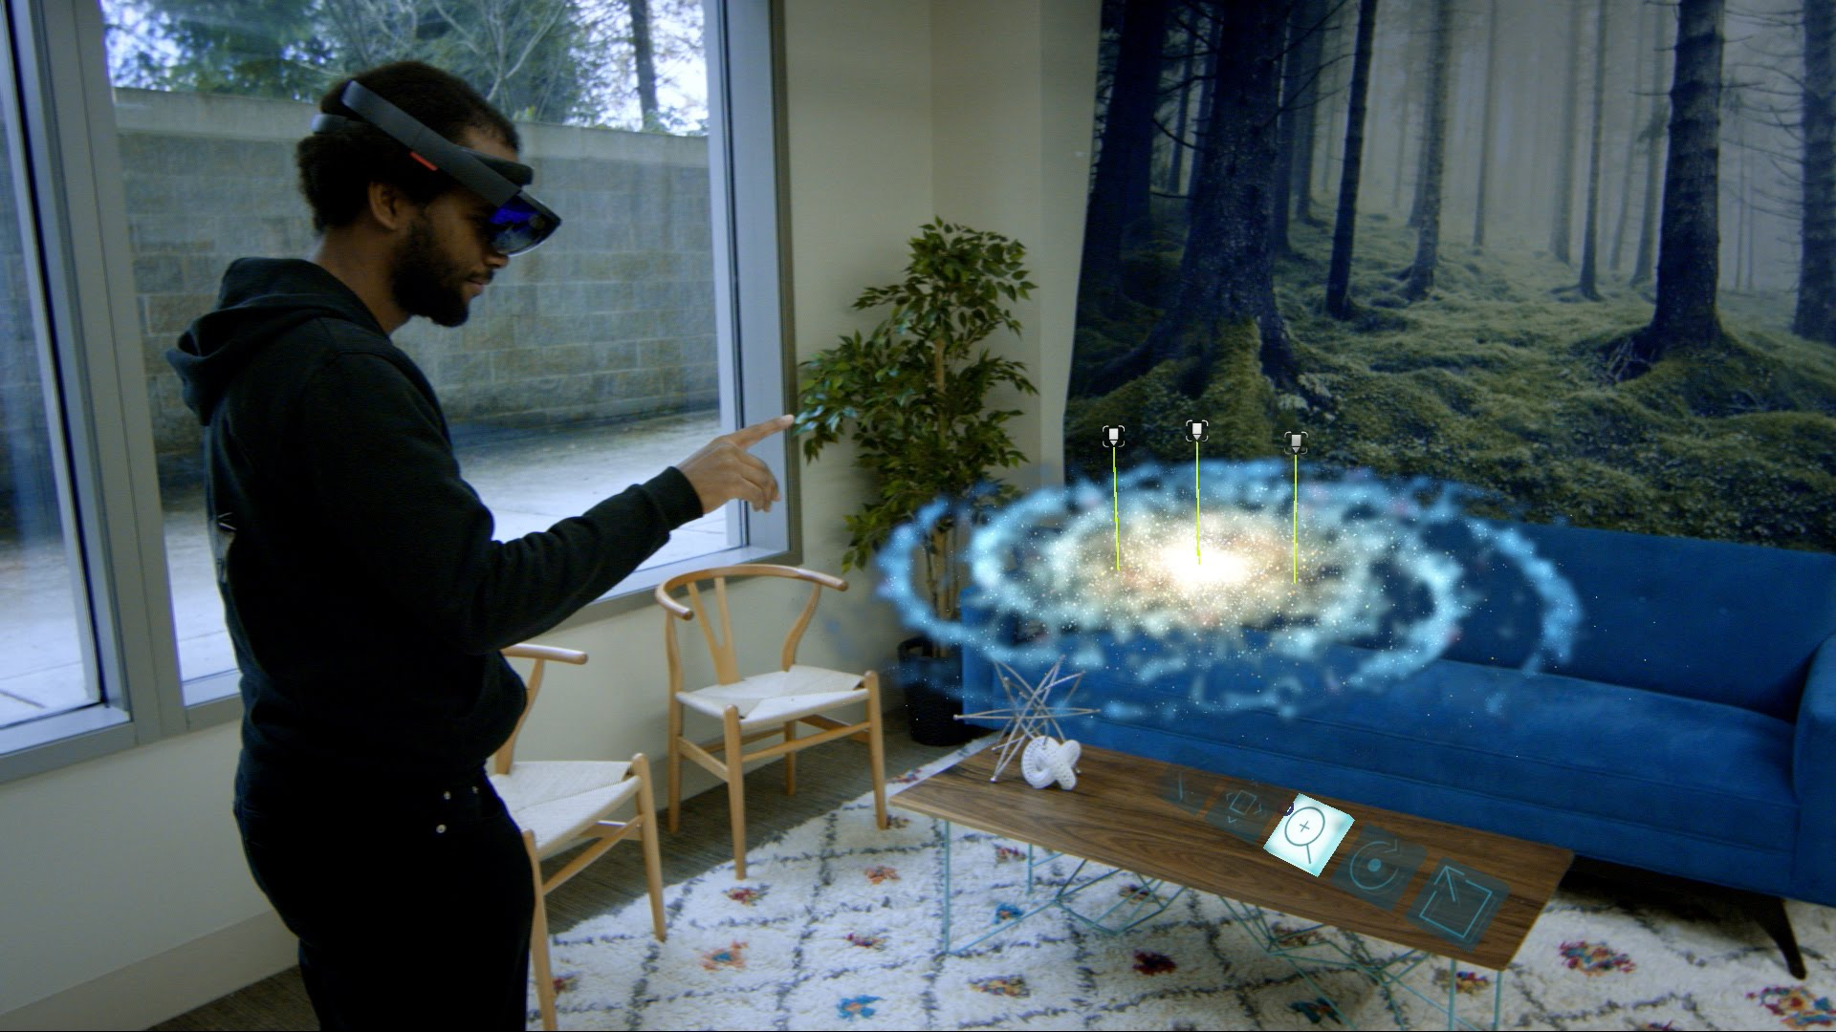
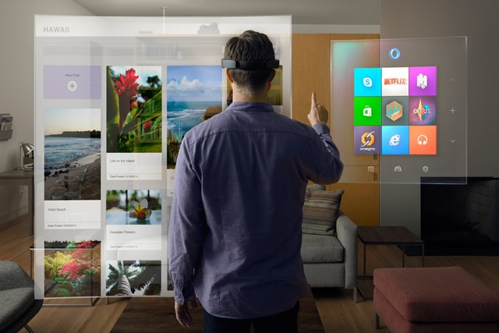
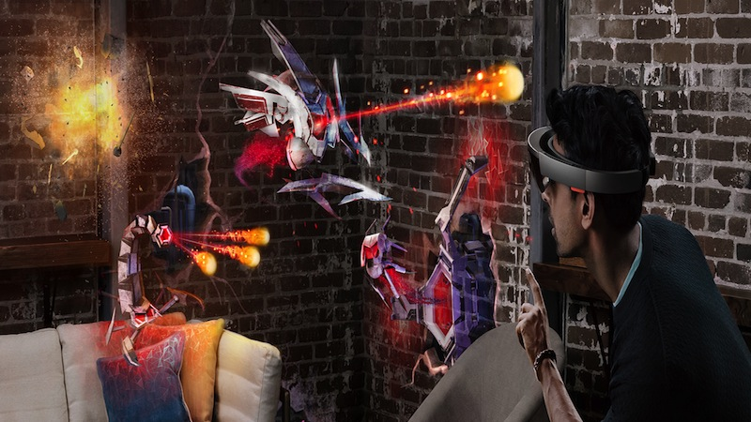
Apps disponibles

Slide 21
Apps disponibles
HoloTour
HoloStudio
Actiongram
RoboRaid
Fragments
Young Conker
Galaxy Explorer
Etc

Slide 22
Jugando Probando Apps

Slide 23
Desarrollo

Slide 24
Desarrollo
El SDK:
Plantillas Visual Studio
Emulador
Unity 5.4 para HoloLens

Slide 25
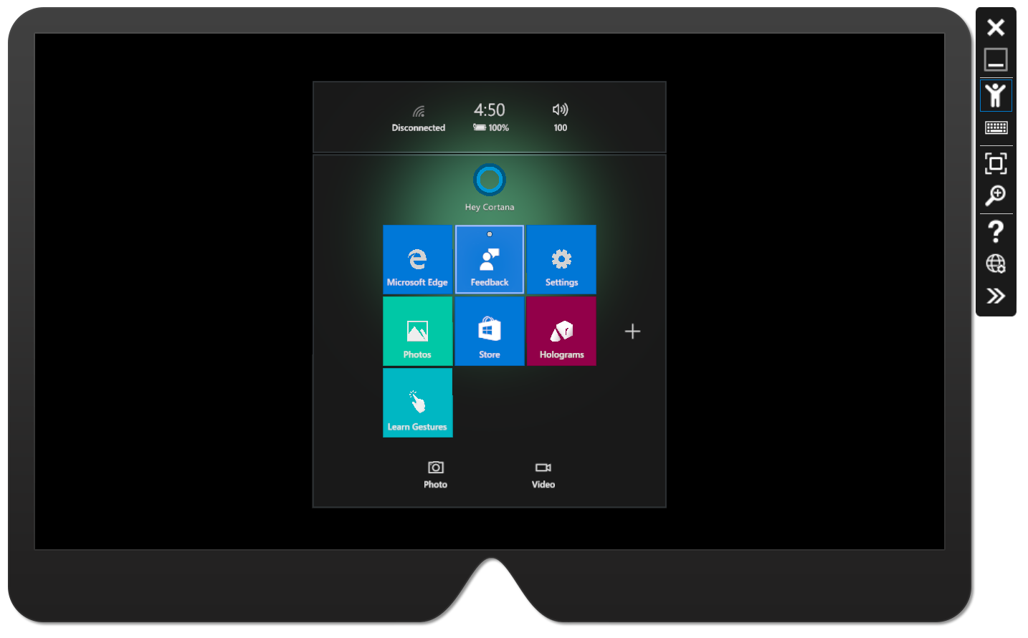
El emulador

Slide 26
El emulador
Requisitos:
Hyper-V
64Bits
Soporte para DirectX 10
Podemos interactuar usando el ratón para emular el movimiento de la cabeza, el gaze y la acción.
También podemos usar el teclado para ejecutar acciones.

Slide 27
Vemos el emulador

Slide 28
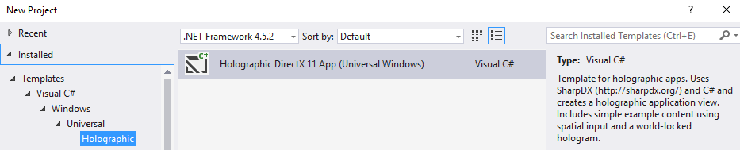
Plantillas
Holographic DirectX 11 App
App UWP que usa SharpDX y C#.

Slide 29
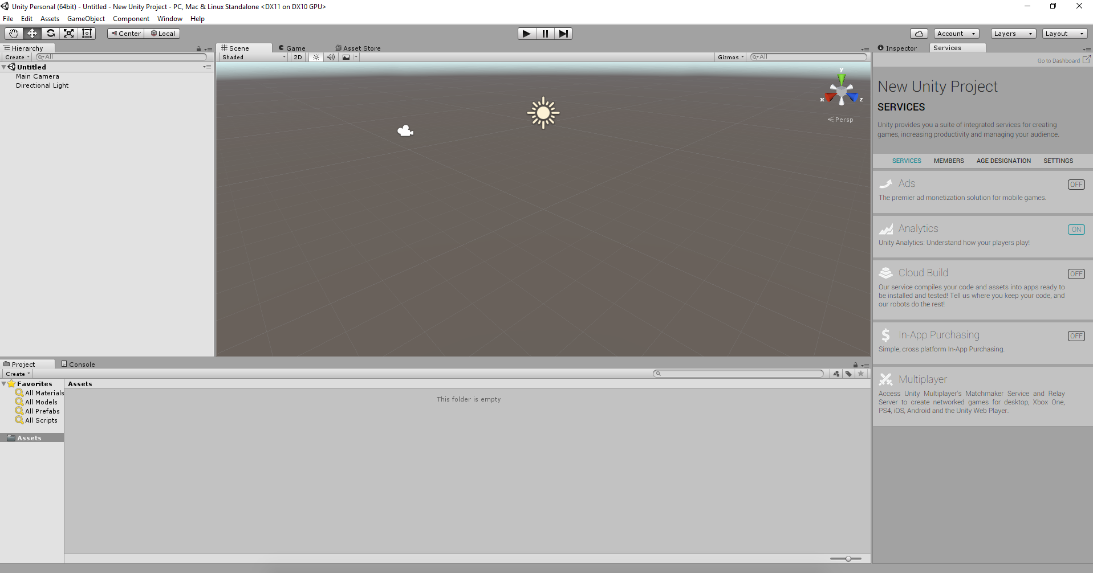
Unity 5.4 Hololens
Añadido soporte a Hololens en una versión específica.

Slide 30
Un vistazo a Unity Hololens

Slide 31
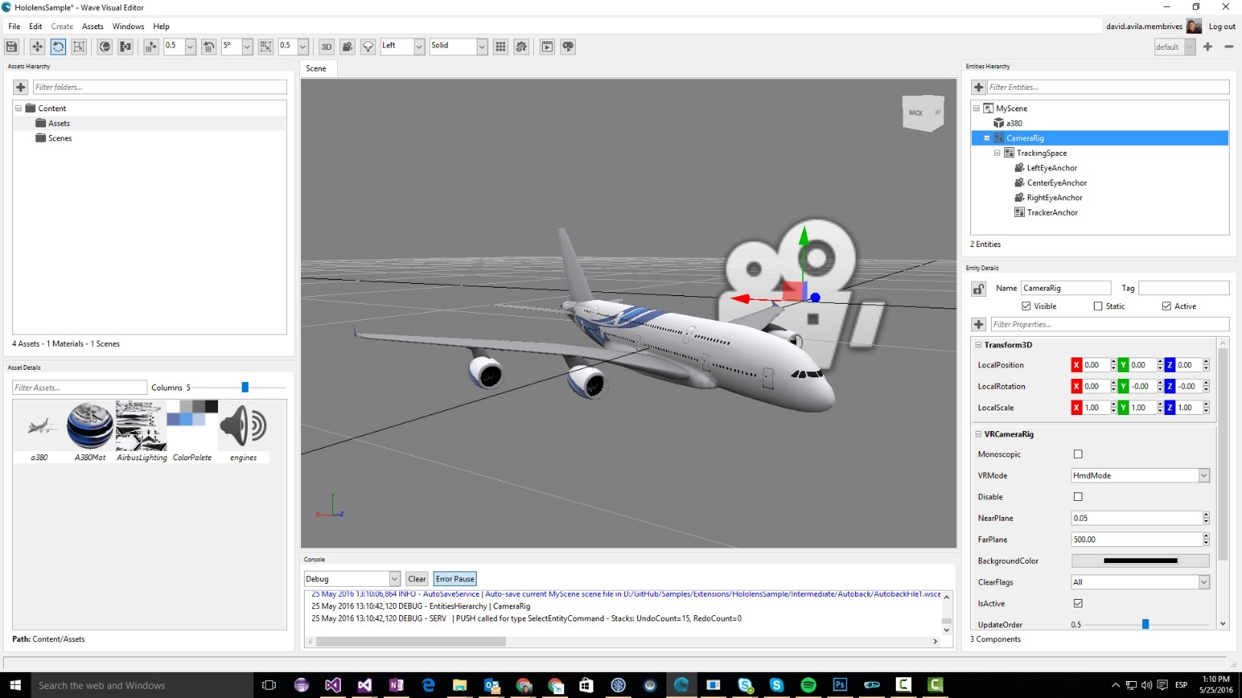
Wave Engine 2.2.0
Nueva extensión YA disponible que permite trabajar con Hololens.

Slide 32
Extensión Hololens de Wave Engine

Slide 33
Preguntas y respuestas.
¿Dudas?
P&R

Slide 34
Bienvenidos al desarrollo Holográfico
CartujaDotNet

